Slide 1
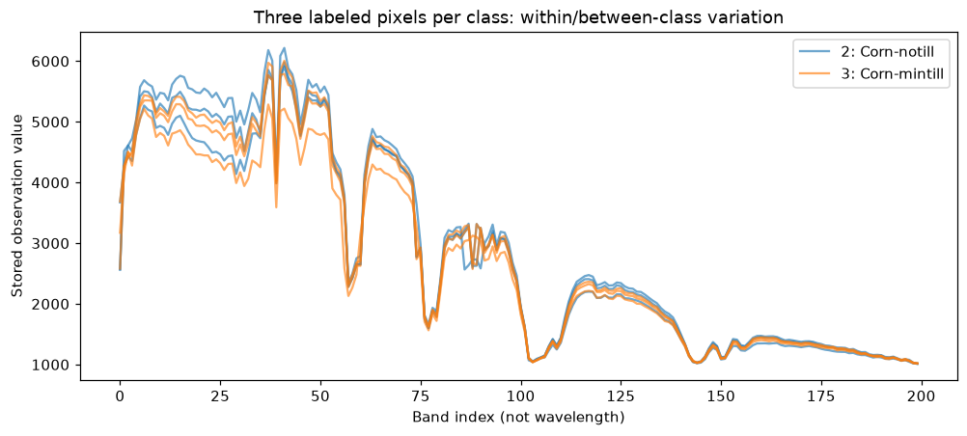
L05A / HSI LEARNING
01
模型的一次
参数更新
标签、logits、loss与梯度
先修 / L04；会读张量shape
Notes:
开场问题：eval模式是否一定没有梯度？
原标题：模型怎样完成一次参数更新？
参考节奏：5分钟回顾，10分钟手算，10分钟代码，12分钟练习，5分钟错误分析，3分钟退出题。
课堂入口: 10_training_step_classroom.ipynb
定位: batch, forward-loss, one-update, mode-gradient, checkpoint
先预测，再运行；答错时回到手算例。
AI辅助：根据给定batch代码标注输入、参数、梯度和优化器状态；为每个shape写出来源。
人工核验：检查目标范围、梯度存在、原演示权重未改变。
PyTorch documentation
https://docs.pytorch.org/docs/stable/index.html
scikit-learn: model evaluation
https://scikit-learn.org/stable/modules/model_evaluation.html
运行配置、数据哈希和结果：artifacts/teaching/classroom-facts.json
封面图源：01_data_reading_and_visualization.ipynb / spectral-comparison / 0

Slide 2
L05A / HSI LEARNING
02
这节课，你将完成什么
01
一个batch的数据流
02
参数更新证据
03
验证checkpoint规则
Notes:
交付物以代码、配置、输出和解释为准。先做完整示例，再做填空与迁移任务。
课堂入口: 10_training_step_classroom.ipynb
定位: batch, forward-loss, one-update, mode-gradient, checkpoint
先预测，再运行；答错时回到手算例。
AI辅助：根据给定batch代码标注输入、参数、梯度和优化器状态；为每个shape写出来源。
人工核验：检查目标范围、梯度存在、原演示权重未改变。
PyTorch documentation
https://docs.pytorch.org/docs/stable/index.html
scikit-learn: model evaluation
https://scikit-learn.org/stable/modules/model_evaluation.html
运行配置、数据哈希和结果：artifacts/teaching/classroom-facts.json

Slide 3
L05A / HSI LEARNING
03
从中心标签到模型target
原始类别1…16
01
Patch + center GT
损失target为0…15
02
class ID→target
背景0不进入监督样本
03
logits: N×16
Notes:
课堂入口: 10_training_step_classroom.ipynb
定位: batch, forward-loss, one-update, mode-gradient, checkpoint
先预测，再运行；答错时回到手算例。
AI辅助：根据给定batch代码标注输入、参数、梯度和优化器状态；为每个shape写出来源。
人工核验：检查目标范围、梯度存在、原演示权重未改变。
PyTorch documentation
https://docs.pytorch.org/docs/stable/index.html
scikit-learn: model evaluation
https://scikit-learn.org/stable/modules/model_evaluation.html
运行配置、数据哈希和结果：artifacts/teaching/classroom-facts.json

Slide 4
L05A / HSI LEARNING
04
Logits与交叉熵
01
argmax得到类别索引
02
CE内部使用log-softmax
03
输入loss不预先重复softmax
Notes:
用logits[2,1]手算分类0的CE约0.3133。
课堂入口: 10_training_step_classroom.ipynb
定位: batch, forward-loss, one-update, mode-gradient, checkpoint
先预测，再运行；答错时回到手算例。
AI辅助：根据给定batch代码标注输入、参数、梯度和优化器状态；为每个shape写出来源。
人工核验：检查目标范围、梯度存在、原演示权重未改变。
PyTorch documentation
https://docs.pytorch.org/docs/stable/index.html
scikit-learn: model evaluation
https://scikit-learn.org/stable/modules/model_evaluation.html
运行配置、数据哈希和结果：artifacts/teaching/classroom-facts.json

Slide 5
L05A / HSI LEARNING
05
一次更新的四个操作
zero_grad清掉旧梯度
01
zero_grad
前向计算当前batch的loss
02
forward → loss
backward计算当前loss的梯度
03
loss.backward
step按优化规则更新参数
04
optimizer.step
Notes:
课堂入口: 10_training_step_classroom.ipynb
定位: batch, forward-loss, one-update, mode-gradient, checkpoint
先预测，再运行；答错时回到手算例。
AI辅助：根据给定batch代码标注输入、参数、梯度和优化器状态；为每个shape写出来源。
人工核验：检查目标范围、梯度存在、原演示权重未改变。
PyTorch documentation
https://docs.pytorch.org/docs/stable/index.html
scikit-learn: model evaluation
https://scikit-learn.org/stable/modules/model_evaluation.html
运行配置、数据哈希和结果：artifacts/teaching/classroom-facts.json

Slide 6
L05A / HSI LEARNING
06
模式与梯度是两套开关
train/eval影响BN与Dropout · eval仍能计算梯度 · no_grad用于无需求导的推理
操作
主要作用
model.eval()
固定BN/关闭Dropout随机性
torch.no_grad()
不记录autograd图
Grad-CAM
eval且允许梯度
Notes:
课堂入口: 10_training_step_classroom.ipynb
定位: batch, forward-loss, one-update, mode-gradient, checkpoint
先预测，再运行；答错时回到手算例。
AI辅助：根据给定batch代码标注输入、参数、梯度和优化器状态；为每个shape写出来源。
人工核验：检查目标范围、梯度存在、原演示权重未改变。
PyTorch documentation
https://docs.pytorch.org/docs/stable/index.html
scikit-learn: model evaluation
https://scikit-learn.org/stable/modules/model_evaluation.html
运行配置、数据哈希和结果：artifacts/teaching/classroom-facts.json

Slide 7
L05A / HSI LEARNING
07
验证选模型，测试做报告
01
记录每轮训练与验证表现
02
best_epoch按validation冻结
03
一次batch loss下降不证明泛化提升
Notes:
课堂入口: 10_training_step_classroom.ipynb
定位: batch, forward-loss, one-update, mode-gradient, checkpoint
先预测，再运行；答错时回到手算例。
AI辅助：根据给定batch代码标注输入、参数、梯度和优化器状态；为每个shape写出来源。
人工核验：检查目标范围、梯度存在、原演示权重未改变。
PyTorch documentation
https://docs.pytorch.org/docs/stable/index.html
scikit-learn: model evaluation
https://scikit-learn.org/stable/modules/model_evaluation.html
运行配置、数据哈希和结果：artifacts/teaching/classroom-facts.json

Slide 8
L05A / HSI LEARNING
08
让代码验证你的判断
learner = deepcopy(model)
optimizer = torch.optim.SGD(learner.parameters(), lr=.001)
optimizer.zero_grad()
loss = F.cross_entropy(learner(x), y)
loss.backward()
optimizer.step()
先预测输出，再运行对应单元格。
Notes:
只运行指定短cell；完整训练已在课前完成。缺资产时使用已执行输出备用并说明。
课堂入口: 10_training_step_classroom.ipynb
定位: batch, forward-loss, one-update, mode-gradient, checkpoint
先预测，再运行；答错时回到手算例。
AI辅助：根据给定batch代码标注输入、参数、梯度和优化器状态；为每个shape写出来源。
人工核验：检查目标范围、梯度存在、原演示权重未改变。
PyTorch documentation
https://docs.pytorch.org/docs/stable/index.html
scikit-learn: model evaluation
https://scikit-learn.org/stable/modules/model_evaluation.html
运行配置、数据哈希和结果：artifacts/teaching/classroom-facts.json

Slide 9
L05A / HSI LEARNING
09
停下来，做一次判断
课堂预测
漏掉zero_grad，连续两次backward后检查梯度；只操作复制模型。
退出题
eval模式是否一定没有梯度？
Notes:
停下来收集预测，发现错误后重新解释；不等到课后作业才知道学生没理解。
作业：A03；完整示例 / 填空 / 迁移；提交代码、配置、结果和限制。
课堂入口: 10_training_step_classroom.ipynb
定位: batch, forward-loss, one-update, mode-gradient, checkpoint
先预测，再运行；答错时回到手算例。
AI辅助：根据给定batch代码标注输入、参数、梯度和优化器状态；为每个shape写出来源。
人工核验：检查目标范围、梯度存在、原演示权重未改变。
PyTorch documentation
https://docs.pytorch.org/docs/stable/index.html
scikit-learn: model evaluation
https://scikit-learn.org/stable/modules/model_evaluation.html
运行配置、数据哈希和结果：artifacts/teaching/classroom-facts.json

Slide 10
L05A / HSI LEARNING
10
结论要有边界
单batch更新不保证test改善
已知
训练模式与梯度模式分别控制
边界
来源、复现入口与辅助提示见讲者备注。
Notes:
区分已观察事实、候选解释与下一项检验。
退出题：eval模式是否一定没有梯度？
课堂入口: 10_training_step_classroom.ipynb
定位: batch, forward-loss, one-update, mode-gradient, checkpoint
先预测，再运行；答错时回到手算例。
AI辅助：根据给定batch代码标注输入、参数、梯度和优化器状态；为每个shape写出来源。
人工核验：检查目标范围、梯度存在、原演示权重未改变。
PyTorch documentation
https://docs.pytorch.org/docs/stable/index.html
scikit-learn: model evaluation
https://scikit-learn.org/stable/modules/model_evaluation.html
运行配置、数据哈希和结果：artifacts/teaching/classroom-facts.json

